Slide 1
Урок в 7 классе по геометрии на тему: «Окружность»
Подготовила: учитель математики Безменова А. В.

Slide 2
1. Геометрическая фигура, состоящая из всех точек плоскости, расположенных на заданном расстоянии от данной точки, называется …
2. Отрезок, соединяющий центр окружности с какой-либо точкой окружности, называется …
3. Отрезок, соединяющий две точки окружности,
называется…
4. Хорда, проходящая через центр окружности,
называется…
5. Часть окружности, ограниченная двумя точками,
называется …
окружностью
радиусом окружности
хордой окружности
диаметром окружности
дугой окружности

Slide 3
«Знание – самое превосходное из владений. Все стремятся к нему, само же оно не приходит».
Ал – Бируни

Slide 4
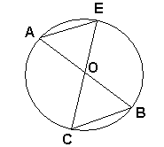
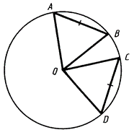
Дано:
АВ и СЕ – диаметры окружности
Доказать, что АЕ=СВ.
Дано: АВ = СD -хорды
Докажите: $∠$АОВ = $∠$СОD

Slide 5
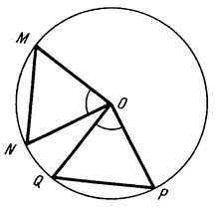
Дано:
∠ MON = ∠ QOP.
Докажите, что хорды MN и QP равны.

Slide 6
В
С
Дано: АВ=ВС=СD (хорды)
AD - диаметр
Найти: ∠АОС
А
о
D

Slide 7
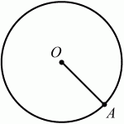
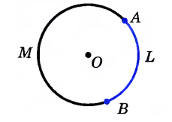
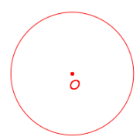
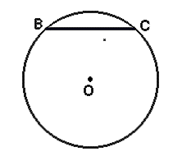
Окружность
Центр окружности
Хорда
Диаметр
Радиус
Дуга окружности

Slide 8
Продолжите фразу
сегодня на занятии я узнал(а)
я понял, что
я научился
теперь я могу
у меня получилось
мне захотелось

Slide 9
домашнее задание:
Творческое задание:
п. 21, №144, №146.
найти интересные факты, связанные с окружностью.

Slide 10
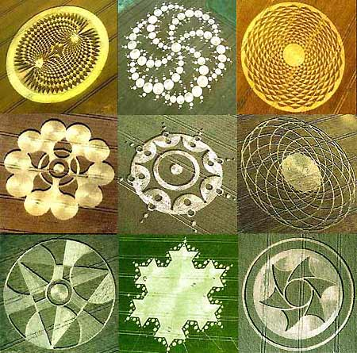
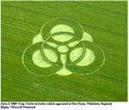
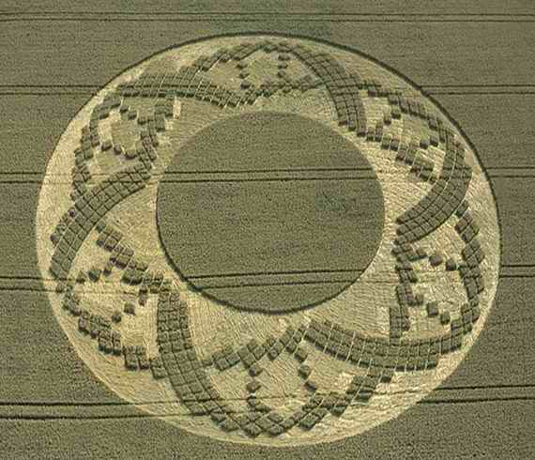
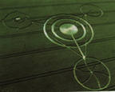
Круги на полях

Slide 11
Спасибо за внимание!

